Slide 1
Государственное бюджетное учреждение социального обслуживания Краснодарского края «Щербиновский комплексный центр социального обслуживания населения»
ШКОЛА ПРИЕМНОЙ СЕМЬИ

Slide 2
Актуальность создания
«Школы приемной семьи»
Перед учреждением прежде всего стояла задача не просто организовать приемные семьи, но и сохранить их, путем формирования положительных взаимоотношений между пожилым человеком и принимающей его семьей. Ведь семья с хорошим семейным микроклиматом - это возможность продления жизни в домашней обстановке.
Кроме того, к созданию такой семьи обе стороны должны быть подготовлены морально. Взять в семью пожилого человека зачастую сложнее, нежели маленького ребенка. Дело в том, что взрослый человек прекрасно осознает всю необычность ситуации, боится, что не оправдает надежд, что будет обузой для семьи, а «принимающая сторона» может оказаться не готова ухаживать за пожилыми людьми, которые в силу возраста склонны к болезням, переменчивому настроению и т.д. Проблемой в создании приемных семей может выступить и юридическая неграмотность «принимающей стороны». Очень часто, люди решившие организовать приемную семью не до конца понимают своих обязанностей перед пожилым человеком.
Именно для создания в семье климата, при котором обе стороны будут чувствовать себя максимально комфортно, в учреждении организована Школа приемной семьи и утверждена специальная программа подготовки лиц, желающих организовать приёмную семьи.

Slide 3
Цели программы «Школы приемной семьи»:
социально психологическая, социально-правовая подготовка лиц, выразивших желание организовать приемную семью для граждан пожилого возраста и инвалидов;
достижение оптимально возможного уровня жизни и социальной адаптации пожилого человека или инвалида в приемной семье и в привычной для них домашней обстановке;
создание благоприятной обстановки и психологической атмосферы в семье, обеспечивающей снятие последствий психотравмирующих ситуаций, нервно-психической напряженности, способствующие формированию личностных предпосылок для адаптации к изменяющимся условиям, предупреждение конфликтных ситуаций в приемной семье.
Приоритетные задачи программы «Школы приемной семьи»:
повышение уровня социально-психологической и социально-правовой компетентности слушателей Школы;
формирование навыков общего ухода Слушателей школы за гражданами пожилого возраста и инвалидов, с учетом индивидуальных и возрастных особенностей;
формирование психологической готовности Слушателей Школы к организации приёмной семьи для граждан пожилого возраста и инвалидов;
повышение социального статуса приемной семьи.
Программа состоит из 4 основных разделов по различным направлениям.

Slide 4
Программа обучения «Школы приемной семьи»
Раздел 1.
Юридические основы жизнедеятельности
приемной семьи
(нормативно-правовая база)
1) Порядок организации приемной семьи для граждан пожилого возраста и инвалидов в Щербиновском районе;
2) Договорные обязательства на оказание социальных услуг в рамках приемной семьи. Основные требования, права и обязанности лиц, создавших приемную семью.
Раздел 2.
Основы социально-бытового и социально-медицинского ухода за пожилыми гражданами и инвалидами
Физические аспекты ухода за пожилым человеком или инвалидом;
Особенности ухода за больными при различных заболеваниях.
Раздел 3.
Социально-психологическая поддержка граждан пожилого возраста и инвалидов с учетом индивидуальных и возрастных особенностей подопечного
Психологические особенности пожилого возраста;
Особенности общения с пожилыми людьми и инвалидами.
Раздел 4.
Современные социальные технологии работы
с гражданами пожилого возраста и инвалидами
Инновационные социальные технологии работы с гражданами пожилого возраста и инвалидами применяемые в Щербиновском комплексном центре социального обслуживания населения.

Slide 5
Раздел 1. Юридические основы жизнедеятельности приемной семьи
(нормативно правовая база)
Раздел «Юридические основы жизнедеятельности приемной семьи» направлен на социально-правовую подготовку лиц, выразивших желание организовать приемную семью для граждан пожилого возраста и инвалидов, повышение социально-правовой компетентности слушателей.
На занятиях специалист по социальной работе учреждения проводит ознакомление слушателей с основными понятиями, изучается нормативно правовая база, регламентирующая создание Приемной семьи. Рассматривается типовой договор на оказание социальных услуг и приложения к нему.
Изучаются следующие основные аспекты:
Принципы организации деятельности приемной семьи.
Организация деятельности приемной семьи.
Порядок организации приемной семьи.
Оплата социальных услуг в приемной семье.
Бюджет приемной семьи.
Контроль за выполнением условий договора.
Порядок обжалования действий (бездействия) и решения должностных лиц учреждения при осуществлении деятельности по организации предоставления социальных услуг в рамках приемной семьи.

Slide 6
Раздел 2. Основы социально-бытового и социально-медицинского ухода
за пожилыми гражданами и инвалидами
Раздел «Основы социально-бытового и социально-медицинского ухода за пожилыми гражданами и инвалидами» направлен на достижение оптимально возможного уровня жизни и социальной адаптации пожилого человека или инвалида в привычной для них домашней обстановке, а также на формирование навыков общего ухода Слушателей Школы, с учетом индивидуальных и возрастных особенностей.
На занятиях проводится ознакомление Слушателей Школы с общими правилами ухода за гражданами пожилого возраста и инвалидами, направленными на поддержание санитарного порядка в помещении, гигиены, организации питания, рассмотрение особенностей ухода за больными при различных заболеваниях.
Изучаются физические аспекты ухода за пожилым человеком или инвалидом:
Общие правила ухода за гражданами пожилого возраста и инвалидами;
Поддержание санитарного порядка в помещении подопечного;
Гигиена и самогигиена людей пожилого возраста и инвалидов;
Основные принципы питания.

Slide 7
Раздел 3. Социально-психологическая поддержка граждан пожилого возраста и инвалидов с учетом индивидуальных и возрастных особенностей подопечного
Раздел социально-психологической поддержки граждан пожилого возраста и инвалидов с учетом индивидуальных и возрастных особенностей подопечного направлен на создание благоприятной обстановки и психологической атмосферы в семье.
Утеря полноты социальной жизни, постоянных контактов с окружающими становится причиной для психоэмоциональных проблем у людей пожилого возраста и инвалидов. При работе с людьми данной категории стоит учитывать особенности, сформировавшееся мировоззрение, отношение к себе и окружающим, что влияет на их поведение.
На эмоциональное состояние пожилых людей и инвалидов влияет физическое самочувствие, а именно: повышенный уровень беспокойства и тревоги по любым причинам; одиночество; отсутствие условий для самореализации; снижение уровня физической активности и работоспособности; ухудшение когнитивных функций (память, внимание, способность воспринимать информацию, способность планировать, речь); необходимость реабилитации после перенесенных заболеваний. Люди чувствуют, что их роль в обществе меняется, и это влияет на психоэмоциональное состояние.

Slide 8
Адаптироваться к новой жизни, принять свое состояние, наладить отношения с окружающими, решить другие проблемы пожилых людей и инвалидов поможет социально-психологическое направление программы, которое реализуется непосредственно психологом. Психолог ведет работу не только с гражданином, осуществляющим уход, но и с пожилым человеком. Также под контролем психолога гражданин, осуществляющий уход, получает знания о возрастных психологических проявлениях пожилого человека; психологических особенностях инвалида; обучается приемам, способам предотвращения конфликтов; особенностям взаимодействия с людьми пожилого возраста и инвалидами.
Возможность проживания в семье пожилых людей и инвалидов оказывается критически важной по причине нуждаемости в безопасности и стабильности, удовлетворении интересов и потребностей человека.
На занятиях психологом учреждения проводится формирование психологической готовности Слушателей Школы к организации Приемной семьи.
Изучаются особенности общения с пожилыми людьми и инвалидами:
рекомендации по взаимодействию с пожилыми людьми и инвалидами;
как правильно вести себя с инвалидами;
общие правила этикета при общении с инвалидами и пожилыми людьми;
особенности взаимодействия с различными группами инвалидов.
Изучаются психологические особенности пожилого возраста:
Классификация типов старости;
Типы приспособления личности к старости;
Психологическое развитие и особенности личности в пожилом возрасте.

Slide 9
Раздел 4. Современные социальные технологии работы
с гражданами пожилого возраста и инвалидами
Раздел современной социальной технологии работы с гражданами пожилого возраста и инвалидами направлен на ознакомление Слушателей Школы с инновационными социальными технологиями работы с гражданами пожилого возраста и инвалидами, применяемыми в Щербиновском комплексном центре социального обслуживания населения, воспользовавшись которыми можно повысить уровень жизни и социальной адаптации пожилых людей или инвалидов:
  работа пункта выдачи во временное пользование технических средств реабилитации и перечень имеющихся средств;
  организация «школы» по уходу за гражданами пожилого возраста (особенно за лежачими больными) для родственников и персонала;
  работа пункта приема и выдачи благотворительной помощи «Вторые руки»;
  работа мобильной (мультидисциплинарной) бригады, направленная на доставку лиц старше 65 лет в медицинские организации, в том числе для проведения дополнительных скринингов на выявление отдельных социально значимых неинфекционных заболеваний, диспансеризации, профилактических медицинских осмотров.
  организация обучения в компьютерном классе для граждан пожилого возраста и инвалидов.
Для закрепления пройденного материала после каждого занятия выдаются памятки, буклеты, методические и справочные материалы.

Slide 10

Обучение в Школе проводится на основании личного заявления гражданина на безвозмездной основе. Ответственным специалистом составляется учебно-тематический план занятий.
Срок обучения не более 14 дней, 14 академических часов. Периодичность – 7 занятий, продолжительностью - 120 минут, согласно графику проведения занятий. Занятия могут проводиться в учреждении или на дому.
По окончанию обучения по программе подготовки лиц, желающих организовать приемную семью для граждан пожилого возраста и инвалидов проводится тестирование по усвоению материала. При необходимости проводятся дополнительные занятия.
На протяжении всего периода «существования» Приемной семьи психологом учреждения осуществляется ее психологическое сопровождение, что в свою очередь позволяет семье чувствовать себя защищенной, а также своевременно решать возникающие проблемы.

Slide 11

1
Достижение оптимально возможного уровня жизни и социальной адаптации пожилого человека или инвалида в приемной семье
2
Приобретение лицами, выразившими желание организовать приемную семью для граждан пожилого возраста и инвалидов знаниями, умениями по уходу за пожилыми людьми лиц, желающих организовать приемную семью
3
Повышение лицами, выразившими желание организовать приемную семью для граждан пожилого возраста и инвалидов их социально-правовой компетентности
4
Благоприятная обстановка и психологическая атмосфера в семье, отсутствие конфликтных ситуаций в приемной семье

Slide 12
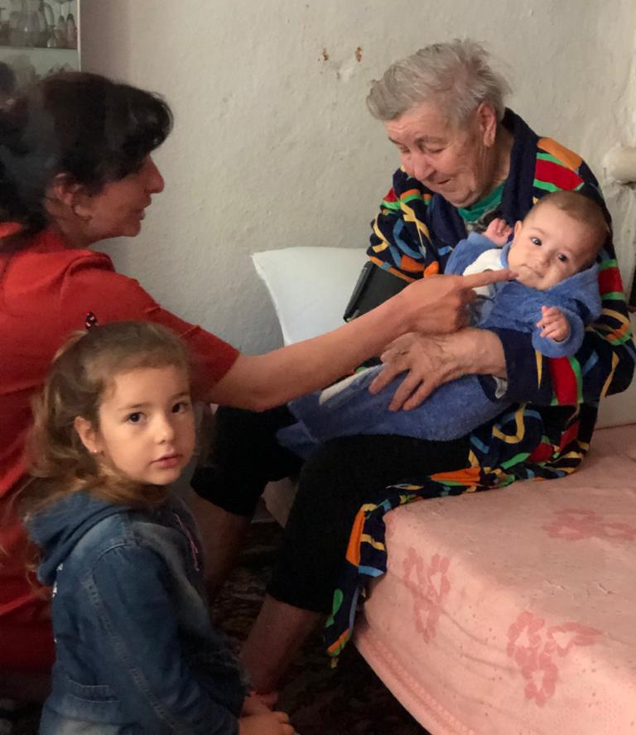
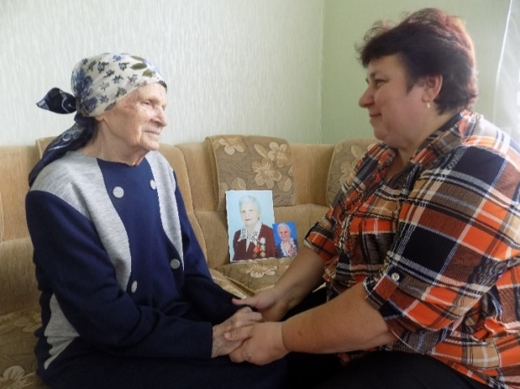
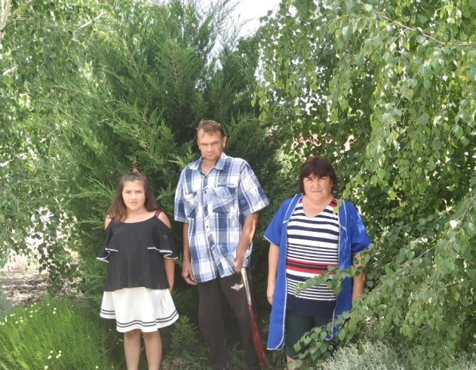
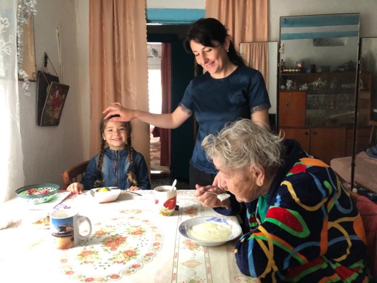
За период работы (с июня 2016 года по ноябрь 2022 года) «Школы приемной семьи для граждан пожилого возраста и инвалидов» обучение прошли и организовали приемные семьи 14 человек.
Программа обучения позволила подготовить качественную приемную семью для пожилых людей и обеспечить ее необходимыми знаниями, умениями по уходу за пожилыми людьми.

Slide 13

«Приемная семья для граждан пожилого возраста и инвалидов» - это инструмент направленный на увеличение продолжительности жизни населения! А школа приемной семьи – гарант успешной и продолжительной работы данного инструмента.

